Slide 1
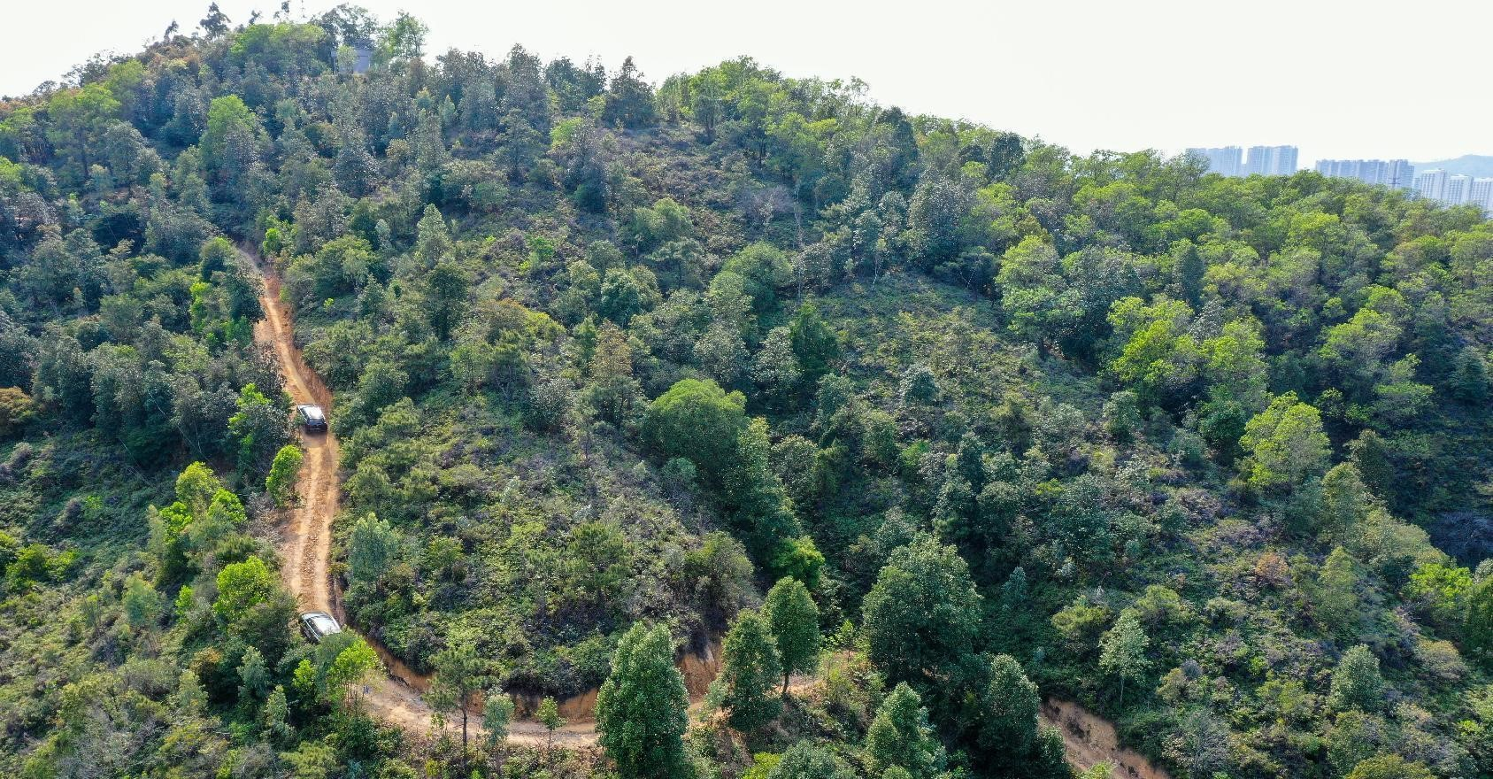
深圳龙岗 越野场地
深圳龙岗越野场地，位于广东省深圳市龙岗区，距离市中心区27 公里左右，辐射东莞、 惠州、广州区域。场地配套800平米大型会议室，配有餐饮区及娱乐区。

Slide 2
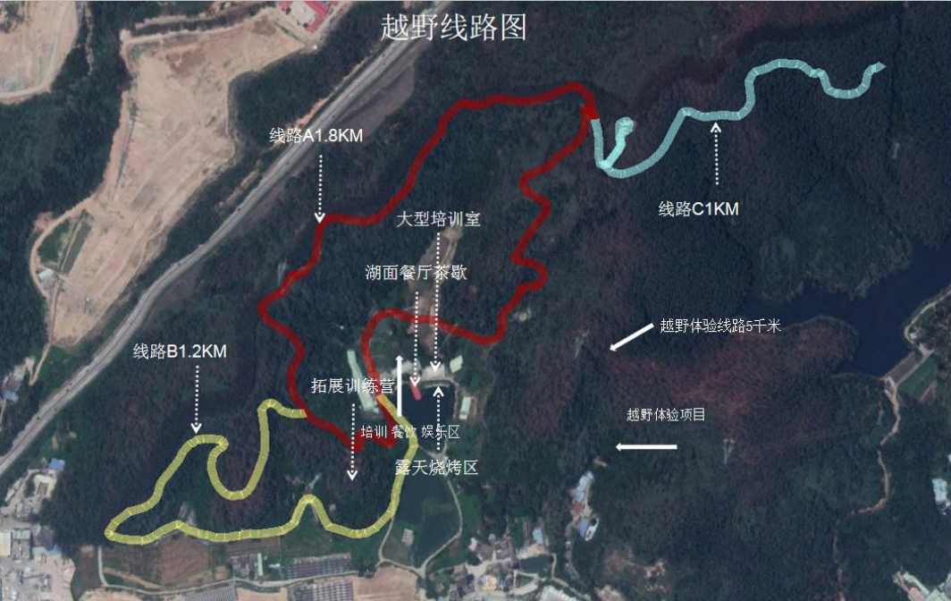
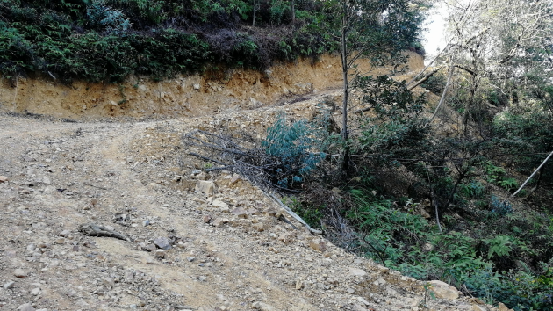
场地费用：5万/天
场地面积：越野线路总长约4公里 全封闭
供电供水：380V/200A 方便接水
配套设施：停车位 固定洗手间 培训室

Slide 3
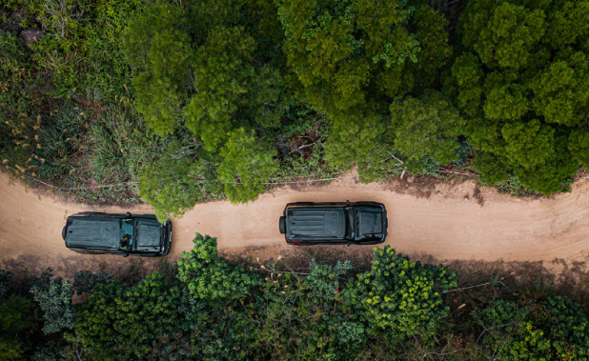
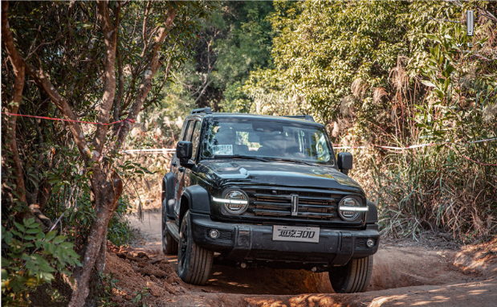
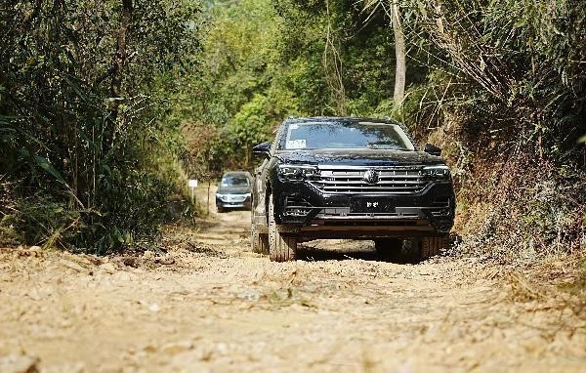
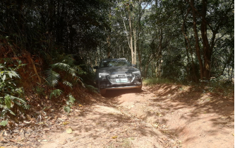
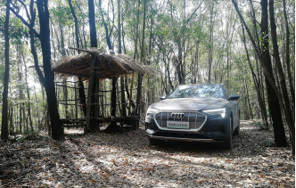
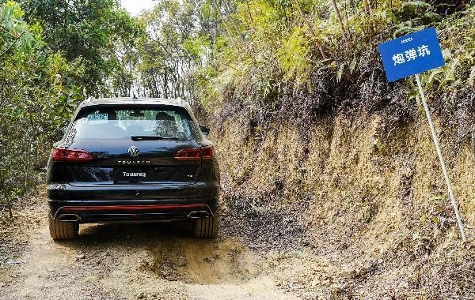
WEY坦克300越野试驾
WEY坦克300越野试驾
大众途锐越野试驾
奥迪体验日
奥迪体验日
大众途锐越野试驾

